Slide 1
Игры и движения для здоровья и веселья! Развитие двигательной активности детей раннего возраста
Подготовила Чистикова А. И.,
инструктор по физической культуре МДОУ «Детский сад № 155»
Первая квалификационная категория

Slide 2
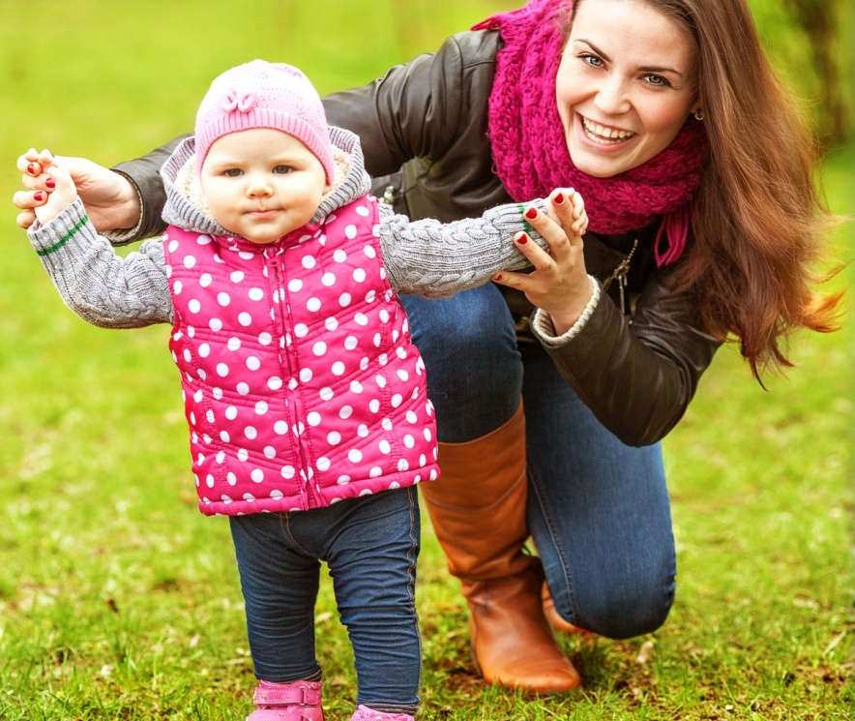
Каждый родитель мечтает видеть своего ребенка здоровым и жизнерадостным. Наряду с совершенно естественной заботой о чистоте его тела, удовлетворении потребностей в пище, очень важно обеспечить для ребенка возможность развиваться физически, важно привить ребенку любовь к движениям, сделать так, чтобы движения приносили ему радость.

Slide 3
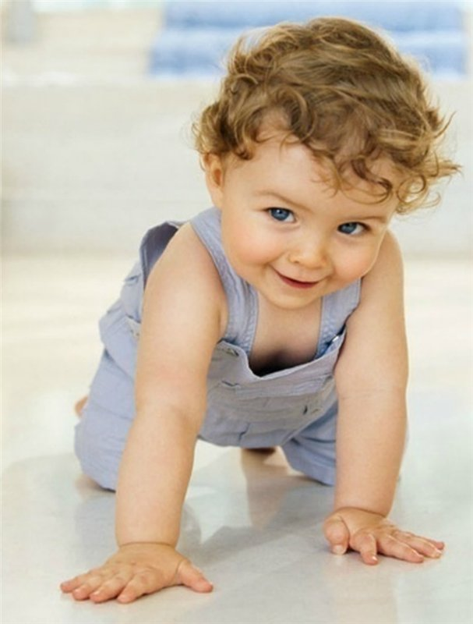
Движение – это жизнь!
В движении ребенок познает мир, кроме этого стимулируется развитие всех систем и органов ребенка. Именно движение делает ребенка выносливым, ловким и сообразительным, у него развивается сила и координация.

Slide 4
Чтобы правильно воспитывать ребенка и сознательно заниматься с ним физическими упражнениями, необходимо знать основные анатомо-физиологические особенности детского организма.

Slide 5
Дыхательная система
Ребенок дышит значительно чаще и более поверхностно, чем взрослый. Такое неглубокое дыхание ведет к плохой вентиляции легких и некоторому застою воздуха, поэтому очень важны физические упражнения на воздухе, активизирующие процессы газообмена. Однако, дети очень быстро утомляются при физических нагрузках, однако при смене деятельности также быстро восстанавливаются. Поэтому, при занятиях с детьми подвижные игры нужно чередовать с менее подвижными, устраивать кратковременный отдых.

Slide 6
Нервная система
Нервная система легко возбудима, ребенку нельзя давать слишком непосильные физические нагрузки, избегать чрезмерных утомлений. Процессы возбуждения в этом возрасте преобладают над процессами торможения, поэтому дети очень неусидчивы, быстро переключаются с одного на другое.

Slide 7
Опорно-двигательный аппарат
В скелете дошкольников очень много хрящевой ткани, благодаря ей возможен дальнейший рост. Костно-мышечный аппарат очень слаб, поэтому дети дошкольники неспособны к длительному мышечному напряжению. И ни в коем случае нельзя заставлять детей долго сидеть или стоять, для них это не отдых как для взрослых, а акт статического напряжения. Равновесие легче соблюдать в движении и поэтому дети так много двигаются.

Slide 8
Двигательная активность детей зависит от индивидуальных особенностей: есть дети с низкой, средней (или нормальной) и повышенной двигательной активностью.

Slide 9
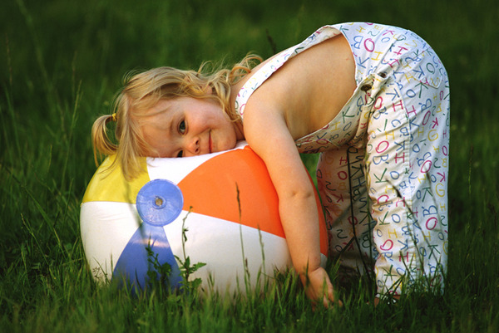
У детей с низкой двигательной активностью медленнее формируются двигательные навыки, они вялые, не ловкие, не выносливые, бывают с излишним весом. Таким детям родители должны помочь. Нужно организовывать совместную деятельность с ребенком: совершать больше прогулок на свежем воздухе, играть в подвижные игры. Обязательно давайте положительную оценку действиям малыша.

Slide 10
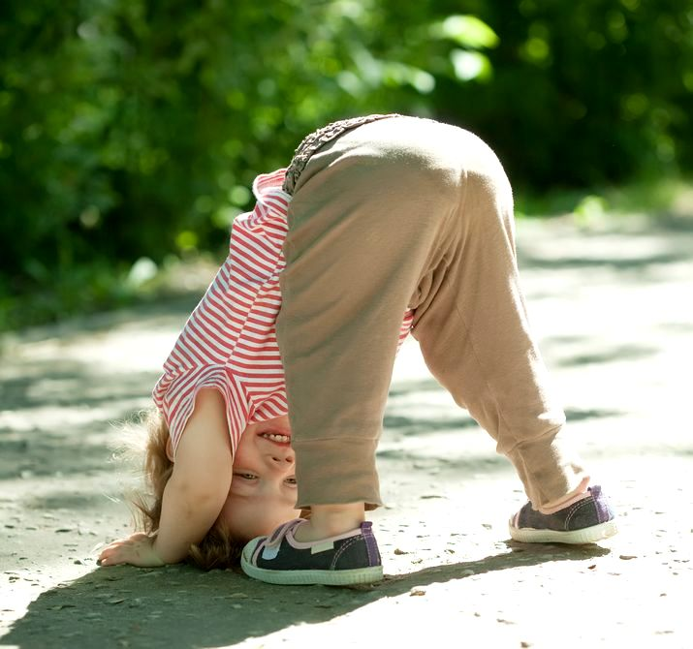
Гиперактивные дети неуравновешенны, они не могут контролировать и регулировать свою деятельность, не могут выполнять задания, требующие точности, координации, быстро утомляются. Таких детей нужно обязательно во время переключить на другой вид деятельности, но постепенно: например, попросить найти игрушку, затем почитать сказку. Этим детям надо давать задания, которые требуют усидчивости: пройти по дорожке, прокатить мяч в воротики, попасть в цель. Даже если движения малыша далеки от совершенства, хвалите его.

Slide 11
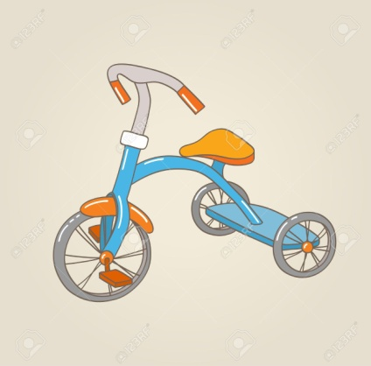
Для развития движений малыша нужно создать условия!
В распоряжении ребенка должны быть разнообразные игрушки, пособия: каталки, машины, ящики и коробки, мячи разных размеров и из разного материала (резиновые, тряпичные, надувные), велосипед трехколесный, и т.д.
Обязательно нужно поощрять самостоятельную деятельность малыша, но для нормального физического развития ее недостаточно, нужно проводить с ребенком специальные занятия, игровые упражнения, подвижные игры, делать утреннюю гимнастику.
Ребенку в этом возрасте во время овладения движениями необходимо их многократное повторение, необходимо терпеливо относиться к этим стремлениям малыша.
Очень продуктивны с ним занятия по повышению двигательной активности утром, через 20-25 мин после завтрака. Нельзя допускать активных действий у ребенка непосредственно перед едой, сразу после нее, перед дневным и ночным сном.

Slide 12
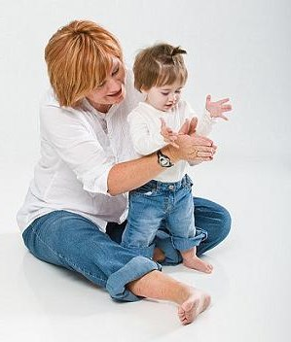
Не забывайте о личном примере!
Очень важно подать своему малышу хороший пример. Вместе сделать утреннюю гимнастику совсем не сложно и не отнимет у вас много времени. Подбирая комплекс упражнений, стоит ориентироваться на возможности вашего ребенка, но простые наклоны, повороты головы и туловища, приседания, махи руками должны присутствовать обязательно. Зарядку можно превратить в игру, дав каждому упражнению сказочное название, например, махи руками - «птички полетели», наклоны головы - «часики тик-так».

Slide 13
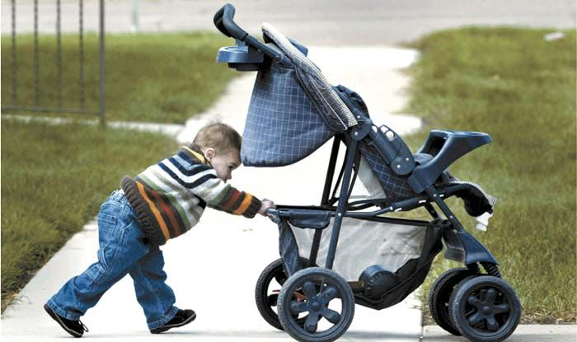
Выходите на прогулки, не сидите дома!
Когда выходите из дома, берите с собой коляску, но позволяйте малышу большую часть пути идти самому.
Радуйтесь, когда от места парковки есть возможность пройти подольше до магазина, пусть ребенок обретет первые навыки пеших прогулок.
Ребенок второго года жизни с большим удовольствием поднимается по ступенькам, ему нравится преодолевать различные препятствия.

Slide 14
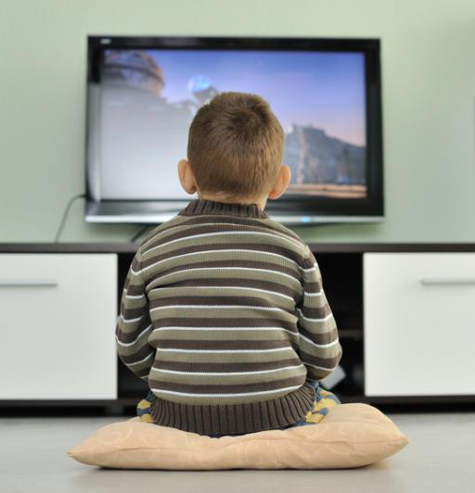
Выключите телевизор!
Не дайте мультфильмам и гаджетам приковать малыша к дивану в пору его бурного физического развития.
Если телевизор включен в вашем доме постоянно, он отбирает у ребенка возможность развивать свое воображение в играх и забавах.
Вместо просмотра «Смешариков» предложите ребенку поиграть вместе с вами.

Slide 15
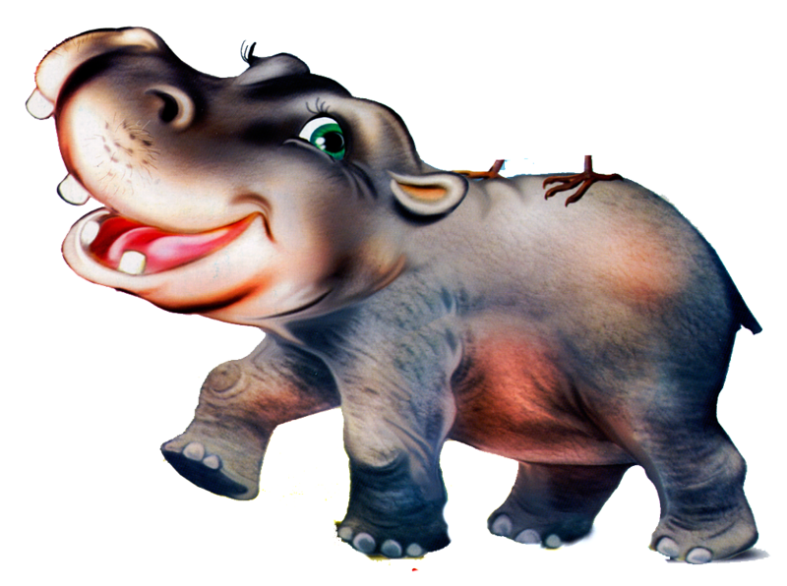
«Кто летает?»
Мама называет слова: птица, самолет, дерево, стол. Если она называет то, что летает, то ребенок машет крыльями - ручками, если нет, то стоит спокойно. Эта игра развивает не только физически, но и помогает потренировать внимание и память ребенка.

Slide 16
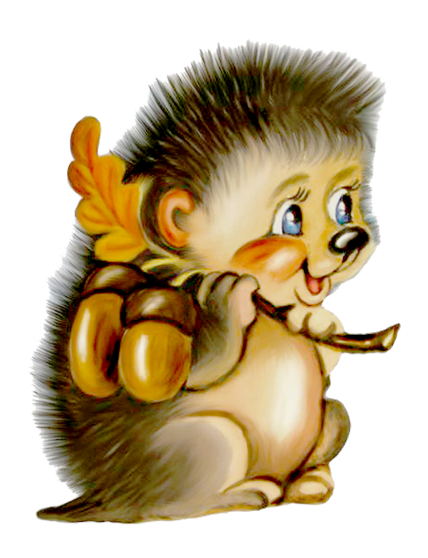
«Ежик»
В положении лежа на спине ребенок поднимает руки за голову и максимально вытягивается (ежик вытянулся). Затем, поднимая верхнюю половину туловища к коленям, наклоняемся вперед, т.е. группируется, обхватывая ноги под коленями (ежик свернулся). Повторить можно 2-6 раз, а перед каждым повторением полежать и расслабиться.

Slide 17
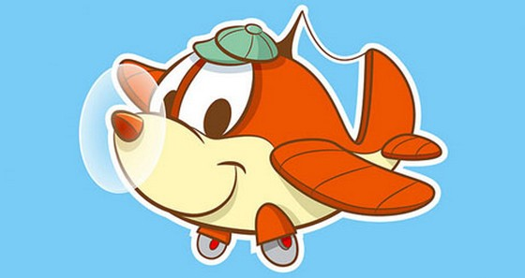
«Полетаем!»
Предложите ребенку поиграть в игру «Самолеты» и приготовиться к полету, показав, как «заводить мотор» и как «летать». («К полету приготовиться! Завести мотор!») Ребенок вместе с вами производит вращательные движения руками перед грудью и произносит звук: «р-р-р». После сигнала «Полетели!» ребенок и вы разводите руки в стороны (как «крылья» у самолета). "Летят» - бегают по комнате. По сигналу «На посадку!» приседают.

Slide 18
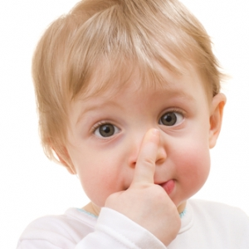
«Ухо - нос»
Ребенок слушает команду: «Ухо» и дотрагивается до уха. «Нос» - дотрагивается до носа. Взрослый сначала выполняет задание вме­сте с ребенком, затем умышленно допускает ошибки. Ребенок дол­жен быть внимательным и не ошибиться.

Slide 19
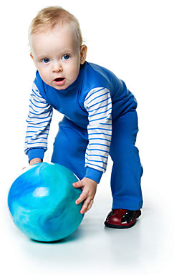
Игровые упражнения с мячом
1.Прокатывание мяча друг другу: «Один, два, три – маме мячик прокати».
2.Перебрасывание мяча друг другу в руки: «Один, два, три – мама, мяч лови!»
3.Бросание мяча в кольцо, которое вы делаете своими руками, сидя на корточках лицом к ребенку: «Мама, мама, погляди, как мой мяч к тебе летит!»

Slide 20
Игровые упражнения в парах
«Похлопай в ладоши»
«Наклонись и дотянись до маминых рук»
(наклоны туловища вперед);
«Часики»
(поочередные приседания, взявшись за руки);
«Шагай в кольцо»
(сделайте кольцо из сцепленных рук, а ребенок шагает в кольцо);
«Покатаемся на лодочке»
(сидя напротив, перетягивать друг друга за руки);
«Самолетики»
(лежа на животе, малыш поднимает руки вперед-вверх, вы его поддерживаете);
«Веселые петрушки»
(стоя лицом друг другу, подпрыгивайте вместе, взявшись за руки).

Slide 21
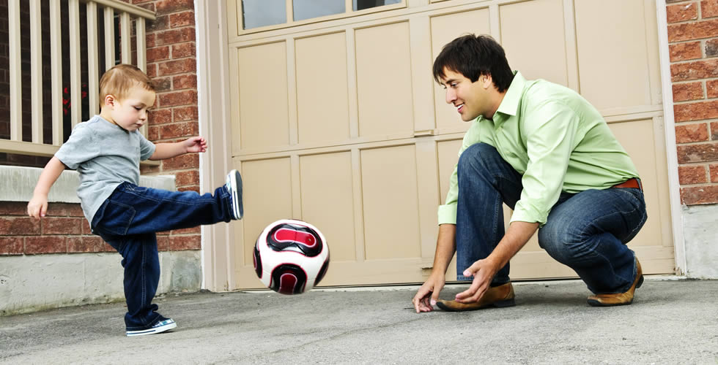
Игры не требуют дорогостоящих спортивных комплексов и специального оборудования. Вы можете проводить игры на отдыхе, на природе и во время семейных праздников. Постепенно ребенок овладеет основными видами движений – ходьбой, бегом, прыжками, метанием, лазанием, спортивными упражнениями. У вас появится дополнительная возможность по-дружески пообщаться со своим ребенком и помочь ему стать сильным, ловким и главное уверенным в том, что он вам нужен и любим.
Желаем удачи в воспитании здорового ребенка!

